Slide 1

Superintendencia Financiera de Colombia
Delegatura para Emisores y Otros Agentes
Reunión FMI Vigilados
Bogotá D.C., Mayo de 2017

Slide 2
FONDOS MUTUOS DE INVERSIÓN - FMI
AGENDA
Competencias y Facultades de la Superintendencia Financiera de Colombia
Deberes y obligaciones del fondo y sus órganos de administración
Generalidades respecto de los trámites ante la SFC
Transmisión de información

Slide 3
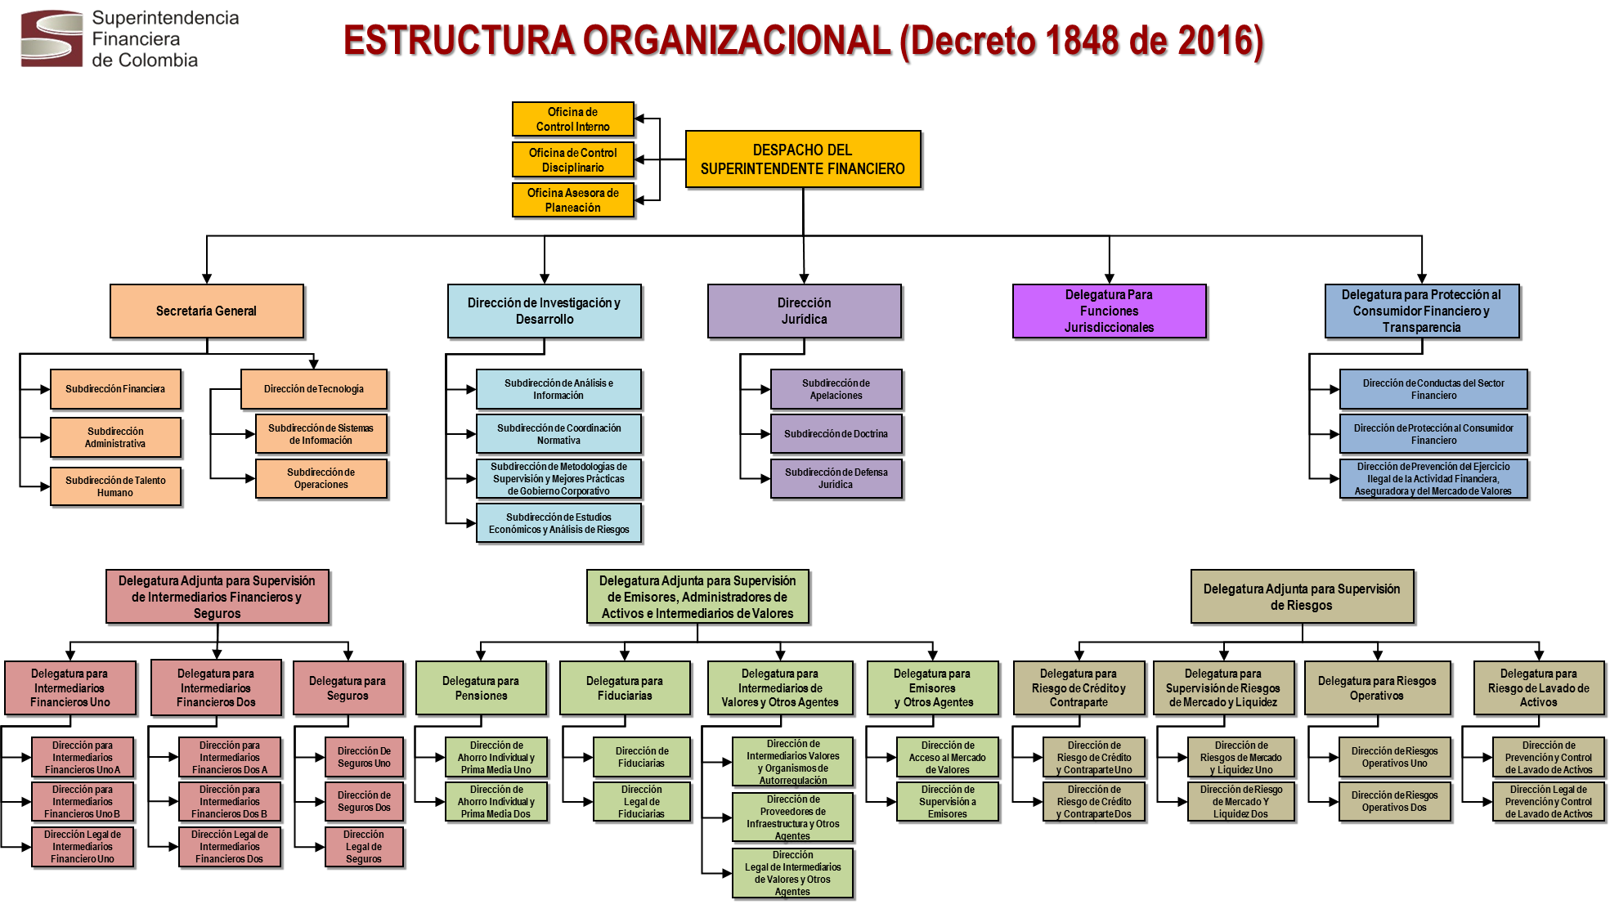
Estructura SFC

Slide 4
FONDOS MUTUOS DE INVERSIÓN - FMI
OBJETIVO DE SUPERVISIÓN
Propender por la protección de los recursos de los afiliados que son canalizados al MPV.

Slide 5
FONDOS MUTUOS DE INVERSIÓN - FMI
NIVEL DE SUPERVISIÓN
Controlados (#17) ( activos < 4000 SMMLV)
Vigilados (#38) (activos > 4000 SMMLV)
a 31-dic-2016: 4000 SMMLV : $2.757.816.000

Slide 6
FONDOS MUTUOS DE INVERSIÓN - FMI
Facultades de supervisión
Autorizar: constitución, disolución y liquidación.
Evaluar las solicitudes de posesión: revisores fiscales, representantes legales y miembros de junta directiva.
Revisar reformas estatutarias y disponer las modificaciones que resulten pertinentes.
Revisar convocatoria y acta de la asamblea general de afiliados.
Analizar estados financieros, portafolio de inversiones, valor de unidad.
Autorizar distribución de rendimientos.
Ordenar y dirigir la práctica de visitas.
Facultad de Investigación y Sanción.

Slide 7

FONDOS MUTUOS DE INVERSIÓN - FMI
Medidas de Supervisión
Inspecciones In situ – Extra situ
Requerimientos
Ordenes Administrativas
Actuaciones Administrativas Sancionatorias

Slide 8
FONDOS MUTUOS DE INVERSIÓN - FMI
DEBERES Y OBLIGACIONES DEL FONDO Y SUS ÓRGANOS DE ADMINISTRACIÓN
Transmitir la información financiera.
Remitir a la SFC la Certificación mensual de Revisor Fiscal, Dictamen.
Solicitar la autorización de la distribución de rendimientos.
Dar cumplimiento al régimen de inversiones.
Mantener actualizada e informada a la SFC de los datos generales del FMI e IR.
Sujeción a las normas expedidas por la SFC.
Suministrar la información requerida por la SFC.

Slide 9
FONDOS MUTUOS DE INVERSIÓN - FMI
DEBERES Y OBLIGACIONES DEL FONDO Y SUS ÓRGANOS DE ADMINISTRACIÓN
Informar a la SFC todas las reformas estatutarias, así como solemnizarlas.
Tramitar las posesiones de miembros de junta directiva, representantes legales y revisores fiscales.
Remitir las Actas de la Asamblea General de Afiliados.
Atender las visitas decretadas y ordenadas por la SFC.

Slide 10

FONDOS MUTUOS DE INVERSIÓN
GENERALIDADES
GENERALIDADES RESPECTO DE LOS TRAMITES ANTE LA SFC
Cumplimiento del plazo para la remisión de la certificación.
Información duplicada, utilizar un sólo tipo de trámite para la transmisión.
Comunicaciones sin adjuntos.
Certificación mensual junto con Dictamen y proyecto de distribución de rendimientos.
Tiempos de respuesta a requerimientos SFC.
Respuesta a requerimientos bajo el radicado inicial y solicitudes de alcance.
Destinatario de comunicaciones.
Requisitos legales e instructivo del trámite.

Slide 11
FONDOS MUTUOS DE INVERSIÓN
TIPO DE TRÁMITES
Información | Responsable | Periodicidad | Trámite y/o Canal
Convocatoria a Asamblea General de Afiliados | Representante Legal | Anual Esporádica | Seguimiento 17 Asambleas - Actas
Acta de Asamblea General de Afiliados | Representante Legal | Anual Esporádica | Seguimiento 17 Asambleas - Actas
Disolución y liquidación voluntaria | Representante Legal | Esporádica | Autorización 368 Disolución y liquidación voluntaria
Certificación de información financiera y Dictamen | Revisor Fiscal Representante Legal | Mensual | Seguimiento 362/30 Revisoría Fiscal/Estados Financieros Intermedios

Slide 12
FONDOS MUTUOS DE INVERSIÓN
TIPO DE TRÁMITES
Información | Responsable | Periodicidad | Trámite y/o Canal
Reformas estatutarias | Representante Legal | Esporádica | Seguimiento 189 Reformas Estatutarias
Certificación de Activos | Representante Legal | Anual | 773 Correspondencia Informativa
Posesiones | Representante Legal | Esporádica | Aplicativo de posesiones

Slide 13

FONDOS MUTUOS DE INVERSIÓN -
TRANSMISIONES
TRANSMISIÓN DE INFORMACIÓN PERIÓDICA
Estados Financieros
Formato 526 – Rentabilidad del FMI
Taxonomía XBRL y PDF
Formato 351 – Portafolio del FMI

Slide 14
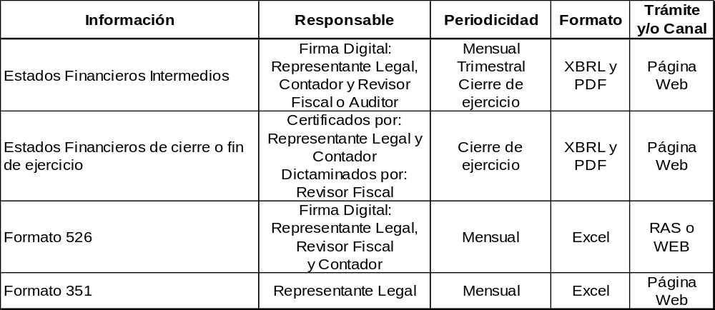
FONDOS MUTUOS DE INVERSIÓN - FMI
INFORMACIÓN INSUMO DE SUPERVISIÓN

Slide 15
FONDOS MUTUOS DE INVERSIÓN - FMI
GRACIAS

